Slide 1
Team Biceps KeyLearn
Ondrej Brendza, Peter Manko, Damián Špes

Slide 2
Základné informácie
KeyLearn je aplikácia vďaka ktorej sa budete môcť zlepšovať v rýchlosti a správnej technike písania na PC, takzvanej All Ten Fenigers metóde.
Aplikácia obsahuje rôzne levely obtiažnosti ako aj rôzne “módy” cvičenia.

Slide 3
Základné funkcie
offline aplikácia s nastavovaním obtiažnosti ako aj survival módu
Ukladanie High Score pod loginom používateľa
1v1 mód prepojená serverom

Slide 4
Funkčnosti programu a jeho častí
Plne funkčná offline ako aj 1v1 aplik8cia
Funkčný server pre online 1v1 verziu app
Možnosť prihlásiť sa pod loginom a zvoliť si mód hrania
Možnosť nastaviť si rôzne módy obtiažnosti
Možnosť prepínať survival mód

Slide 5
Náročnosť projektu
Najťažsie bolo prepojiť aplikácie zo serverom tak, aby čakala na druhého hráča bez hlášky “Not responding”
Taktiež náročné bolo nastavenie vstupného poľa tak, aby sme mohli spustiť funkciu na jeho kontrolu vždy po jeho úprave

Slide 6
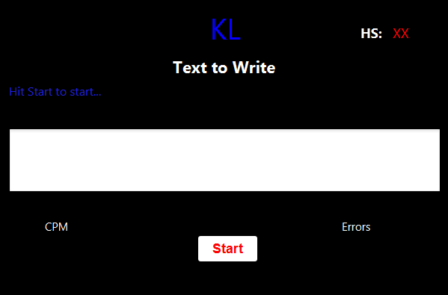
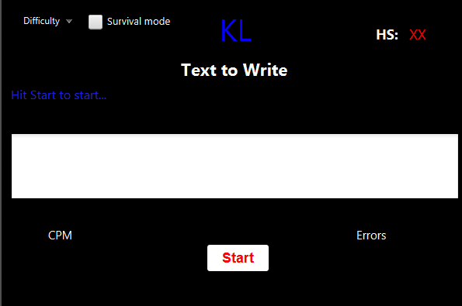
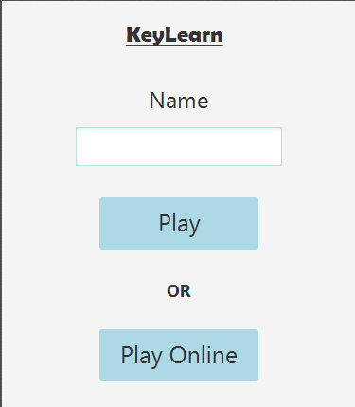
Návrh dizajnu

Slide 7
Rozdelenie úloh – Damián
Základný dizajn aplikácie
Základne texty rôznych obtiažností
Nahodenie textov do DB
Získavanie textov z DB a vkladanie do Okna
Zaistenie ukladania informácií prijatých zo servera

Slide 8
Rozdelenie úloh – Peter
Základna štruktúra DB
Vytvorenie potrebných tabuliek
Vytvorenie API
Zaistenie komunikácie App s DB
Ukladanie používateľov a Best Score
Komunikácia klienta zo serverom

Slide 9
Rozdelenie úloh – Ondrej
Prihlasovanie do App
Základná funkčnosť App:
Nastavenie obtiažnosti
Výpočet CPM (Characters / Minute)
Overovanie správnosoti písania (použitý upravený kód zo stackoverflow)
Možnosť prepínať single player a multiplayer

Slide 10
Dakujem za pozornosť

